Slide 1
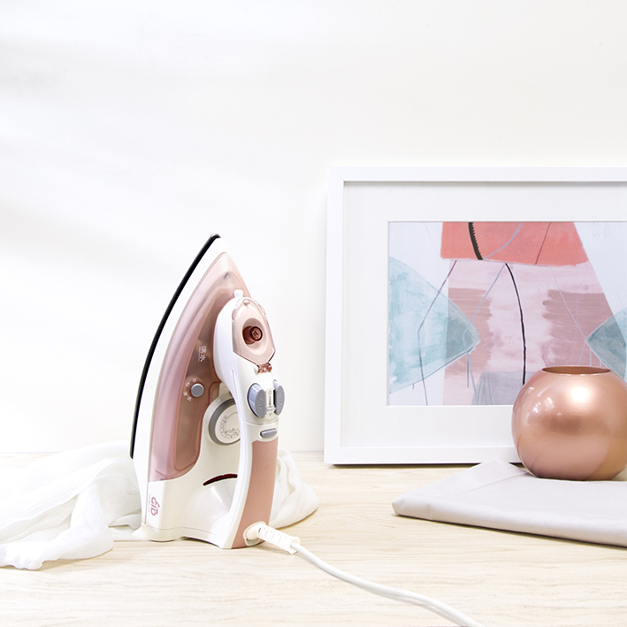
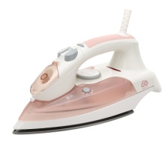

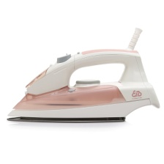
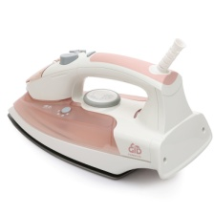
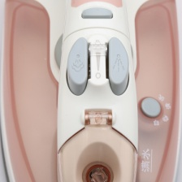
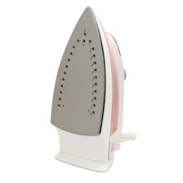
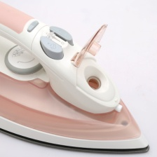
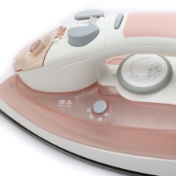
简单生活，熨烫而生
市场参考价： 268.00
批发价：76.00
GD-F08V
悦雅 电熨斗
产品参数：1100W 130mL
装箱明细：6pcs/箱
包装尺寸：32*14*16.5cm
功能简介：
· 蒸汽熨烫，轻松应对皱褶；
· 多档蒸汽调节，匹配不同衣料；
· 可拆卸式水箱设计，使用更便利。

